Slide 1


Slide 2

IMPORTANTE
Esta presentación tiene fines informativos y no se considera documento legal a efectos de reclamaciones. Cualquier contradicción entre esta presentación y la Guía del solicitante siempre prevalecerá ésta última.

Slide 3
CONVOCATORIA A PROPUESTAS PROGRAMA TEMÁTICO DERECHOS HUMANOS Y DEMOCRACIA-LOTE 1
EuropeAid/181175/DD/ACT/GT

Slide 4
Plan de Acción Derechos Humanos y Democracia 2020-2024
Establece cinco prioridades:
Proteger y empoderar personas (libertades fundamentales, Estado de Derecho, DESC)
Construir sociedades resilientes, inclusivas y democráticas (espacio cívico, participación ciudadana, instituciones democráticas)
Promover un sistema mundial de derechos humanos y democracia (multilateralismo, sistema regional, cooperación bilateral, empresas y derechos humanos)

Slide 5
Nuevas tecnologías: aprovechar las oportunidades y afrontar los retos (digitalización e inteligencia artificial)
Alcanzar las metas trazadas trabajando juntos (UE y Estados Miembros)

Slide 6
El Programa Temático Derechos Humanos y Democracia está diseñado para apoyar la implementación del Plan de Acción. La última programación adoptada, corresponde al período 2022-2024 y se ampliará a 2027.
Dentro de este programa se enmarca la presente convocatoria a propuestas, correspondiente al LOTE 1.

Slide 7
OBJETIVOS Y PRIORIDADES
OE1. Promover la participación de la sociedad civil en:
Marco normativo internacional empresas y derechos humanos.
Legislación sobre debida diligencia social y ambiental de la Unión Europea.
Grupos Consultivos Domésticos-ADA.

Slide 8
Prioridades:
Fortalecer el rol de la sociedad civil en la implementación de marcos normativos internacionales (PRNU/legislación PACTO VERDE UE).
Promover el diálogo y transferencia de conocimientos de la sociedad civil en la elaboración y evaluación de políticas y legislación relacionada a la temática.

Slide 9
3. Acceso a la justicia y mecanismos de reparación derivados de violaciones a derechos humanos por parte de empresas.
4. Fortalecimiento de la participación de la sociedad civil en los Grupos Consultivos Domésticos-ADA.

Slide 10
OE2. Fomentar la exigibilidad de los derechos económicos, sociales y culturales. Priorizando los siguientes grupos:
Pueblos indígenas
Mujeres
Niñez
Personas con discapacidad
Juventud
LGBTIQ+

Slide 11
Prioridades:
Fortalecimiento de los mecanismos de auditoría social en la implementación de las políticas públicas y legislación DESCA.
Asesoría legal para acceder a la justicia en casos de violaciones de derechos humanos.

Slide 12
La presente convocatoria de propuestas financiará proyectos que respeten la metodología del enfoque basado en los derechos humanos y género.
Se brindará formaciones específicas sobre esta temática.

Slide 13
Cuantía y duración de las subvenciones
Las propuestas deberán incluir mecanismos y presupuesto para monitoreo y la realización de evaluaciones y auditorías externas.
Los proyectos tienen que estar diseñados como un conjunto coherente de actividades con objetivos operacionales claramente definidos, y que contribuyen a resultados concretos que se pueden medir al finalizar el proyecto.

Slide 14
Total: EUR 2M
Monto mínimo: EUR500,000.00
Monto máximo: EUR650,000.00
Porcentaje máximo financiado por la UE: 95%
Duración: la duración prevista inicial de una acción no podrá ser inferior a 36 meses ni superior a 48 meses.

Slide 15
Esta convocatoria contempla el apoyo a terceros como mecanismo de apoyo a organizaciones de base.
Se deberá especificar: objetivos, resultados, actividades elegibles, criterios de selección de los beneficiarios e importe exacto de cada subvención.

Slide 16
Criterios de elegibilidad
Solicitante principal:
Persona jurídica,
sin ánimo de lucro,
pertenecer a la categoría organización de sociedad civil,
comprobar haber obtenido la personería jurídica como mínimo 3 años antes de postularse y comprobar que ha implementado proyectos en la materia durante el mismo plazo,

Slide 17
5. ser directamente responsables, con sus cosolicitantes y entidades afiliadas, de la preparación y gestión de la acción y no limitarse simplemente a actuar como intermediarios;
6. presentarse con al menos un cosolicitante,
7. al menos un miembro del consorcio (solicitante o cosolicitante) debe ser guatemalteco.

Slide 18
Cosolicitantes y entidades afiliadas:
Mismos requisitos que el solicitante principal.
Los cosolicitantes deben firmar el mandato del Anexo A.2 sección 5.
Las entidades afiliadas deben firmar la declaración de entidades afiliadas que figura en la sección 5 del anexo A.2.

Slide 19
En la presente convocatoria de propuestas, cada solicitante principal no podrá presentar más de 1 solicitud.
En la presente convocatoria de propuestas, no podrá otorgarse más de 1 subvención a cada solicitante principal.
El solicitante principal no podrá ser a la vez cosolicitante o una entidad afiliada en otra solicitud.

Slide 20
En la presente convocatoria de propuestas, cada cosolicitante/entidad afiliada no podrá ser cosolicitante o entidad afiliada en más de 1 solicitud.
En la presente convocatoria de propuestas, no podrá otorgarse más de 1 subvención a cada cosolicitante o entidad afiliada.

Slide 21
¿Cómo y cuando se presentan las propuestas?
Dos etapas importantes: REGISTROS OBLIGATORIOS.
NOTA DE SÍNTESIS
1. REGISTRO PADOR
¿Cuándo? ANTES DE ENTREGA DEL DOCUMENTO DE SÍNTESIS. REQUISITO INDISPENSABLE PARA OPTAR A UNA SUBVENCION.
https://webgate.ec.europa.eu/pador
2. REGISTRO PROSPECT
¿Cuándo? Antes del 28 de mayo a las 23:00 horas Bruselas 15:00 horas Guatemala.
https://webgate.ec.europa.eu/prospect

Slide 22
Toda pregunta relacionada con estos registros debe dirigirse a:
INTPA-SUPPORT-SERVICES@ec.europa.eu
LA DELEGACIÓN DE LA UNION EUROPEA NO BRINDA APOYO TÉCNICO.

Slide 23
IMPORTANTE
El 28 de mayo debe presentarse UNICAMENTE el anexo A.1 (documento de síntesis) NO AGREGAR ANEXOS.
LEER DETENIDAMENTE LAS INSTRUCCIONES PARA COMPLETAR EL DOCUMENTO.
COLOCAR EL NÚMERO CORRECTO DE LOTE.
NO OLVIDAR FIRMAR EL DOCUMENTO.

Slide 24
EVALUACIÓN NOTA DE SINTESIS
Entrega dentro del plazo correspondiente. SI NO SE CUMPLE SE ELIMINA AUTOMÁTICAMENTE.
Verificación de la lista de verificación del anexo A.1 (nota de síntesis).
Evaluación de la elegibilidad conforme a la información registrada en PADOR.

Slide 25

¿Cuál es el proceso de evaluación?
Etapa 1
Control administrativo y evaluación de documento de síntesis
Etapa 2
Control administrativo y evaluación de solicitud completa
Etapa 3
Elegibilidad final
Por lo menos 45 días para preparar el documento de síntesis
Por lo menos 45 días para preparar el documento completo
Firma de contratos antes del 31.12.2024

Slide 26
Presentación de la propuesta completa, puede variar respecto a la nota de síntesis únicamente en los siguientes aspectos:
Hasta un 20% del presupuesto indicativo presentado inicialmente.
El solicitante principal puede modificar a los cosolicitantes y entidades afiliadas.
El solicitante principal puede modificar la duración de la acción dentro de los límites permitidos.

Slide 27
ORIENTACIONES GENERALES EN LA GESTIÓN DE LOS CONTRATOS DE SUBVENCIÓN
DUE Costa Rica – Sección Contratos, Finanzas y Auditoría

Slide 28
PRINCIPIOS QUE RIGEN UNA SUBVENCIÓN
No lucro / beneficio
Responsabilidad (en la gestión y en los objetivos alcanzados)
Propiedad de resultados
Co-financiación de un proyecto único

Slide 29
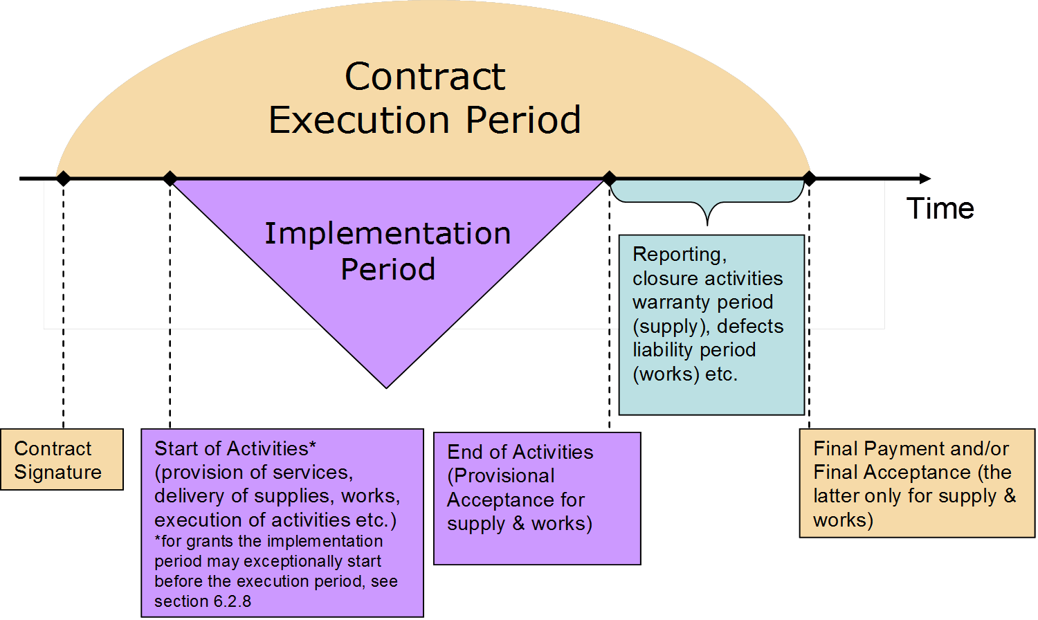
DEFINICIÓN DE PERIODOS DE IMPLEMENTACIÓN Y EJECUCIÓN

Slide 30
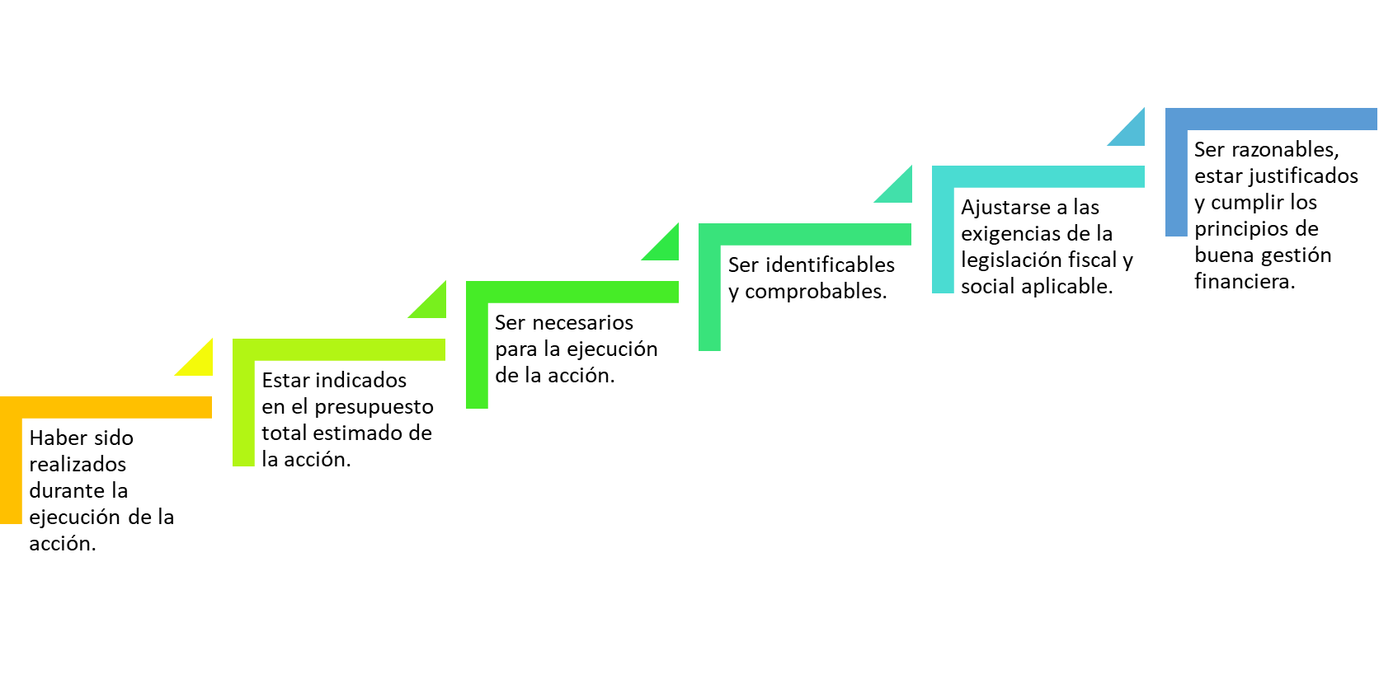
CLÁUSULA 14 — COSTES SUBVENCIONABLES

Slide 31
AYUDA FINANCIERA A TERCEROS
Si la acción requiere la concesión de ayuda financiera a un tercero, deberán cumplirse los requisitos señalados en la sección 6.8.2 de la PRAG:
Antes de conceder la subvención, el órgano de contratación debe comprobar que el beneficiario de la subvención ofrece garantías adecuadas.
Que las condiciones para la concesión de dicha ayuda estén definidas estrictamente en el contrato de subvención.
Los solicitantes incluirán esta información en sus solicitudes (objetivos, resultados, tipos de actividades, tipos de personas, entre otros)

Slide 32
AYUDA FINANCIERA A TERCEROS
Debe de estar previsto en las Condiciones Particulares del Contrato.
El importe máximo no podrá exceder de los 60 000 EUR por entidad tercera
En la descripción de la acción, se deberá definir los tipos de entidades que podrán optar a ayuda financiera y los tipos de actividades que podrán beneficiarse de dicha ayuda así como los criterios de selección.
En los informes, se deberá proporcionar una descripción completa y detallada de la adjudicación y de la ejecución de la ayuda financiera.

Slide 33
LINK PRAG
https://wikis.ec.europa.eu/display/ExactExternalWikiES/ePRAG

Slide 34

Dueg.info@gmail.com

